Slide 1
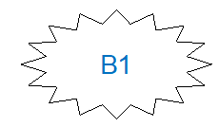
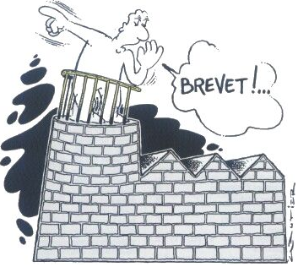


Chapitre 2 – LA veille INFORMATIONNELLE
Définition
I. Les types de veille
II. Les méthodes de veille
III. Les étapes de la veille

Slide 2


Définition de la notion de veille
Définition de l’AFNOR
La veille informationnelle est une « activité continue en grande partie itérative visant à une surveillance active de l’environnement technologique, commercial, etc., pour en anticiper les évolutions »

Slide 3
Pourquoi faire de la veille ?
mieux cerner son environnement
anticiper ses évolutions
lutter contre l’infobésité
aider à la prise de décision.

Slide 4
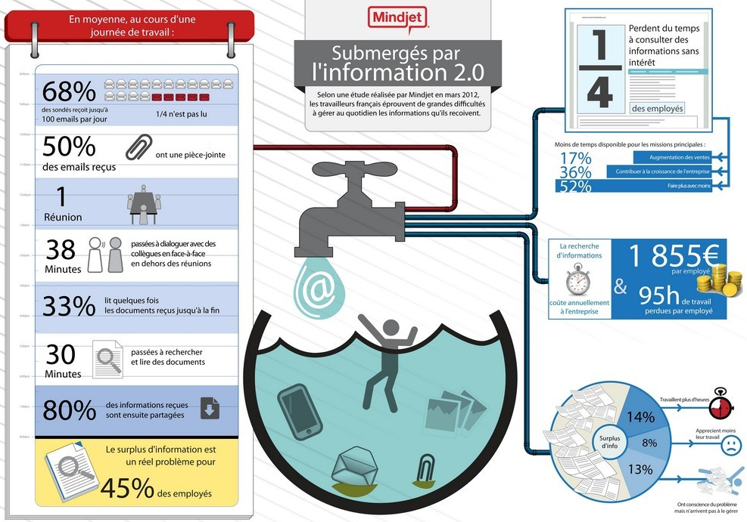

Slide 5
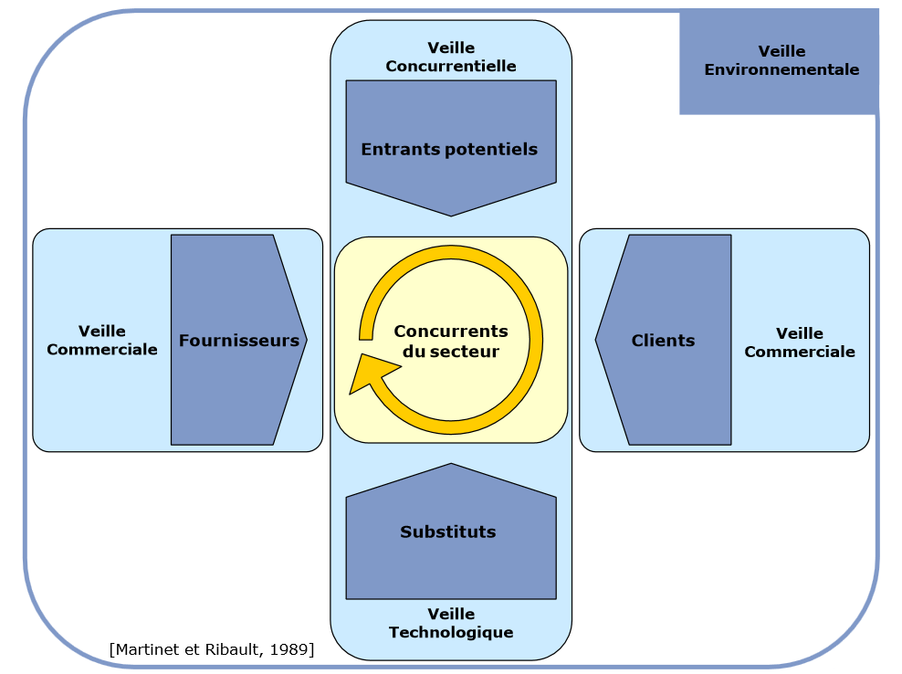
I. Les différents types de veille

Slide 6

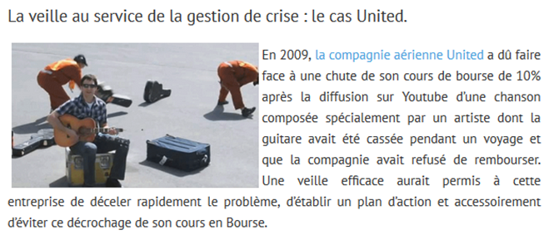
Exemple de veille commerciale

Slide 7

Exemple de veille commerciale
2017 - Expulsion forcée d’un passager d’United Airlines
En pratiquant le surbooking, United a joué avec le feu. Incapable de trouver des volontaires pour quitter son vol Chicago-Louisville, la compagnie décide d’employer la méthode forte. Un passager est expulsé de manière violente de l’avion. Le passager est filmé par les autres passagers à bord. Les images ont rapidement fait le tour du monde. Conséquences : 2 millions de tweets et baisse en bourse de 4%.

Slide 8

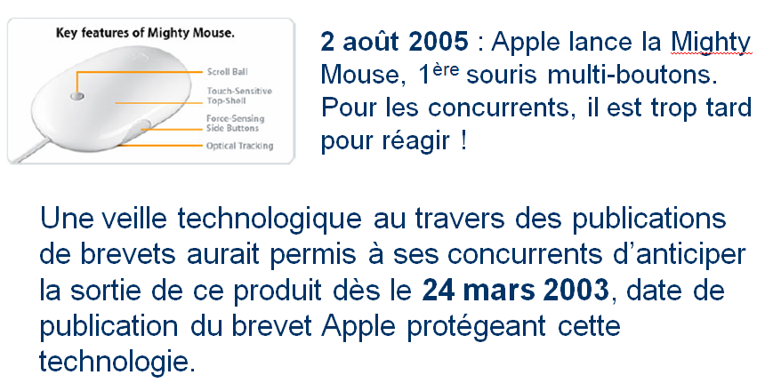
Exemple de veille technologique

Slide 9
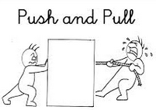


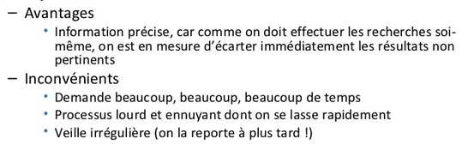
II. Les méthodes de veille

Slide 10
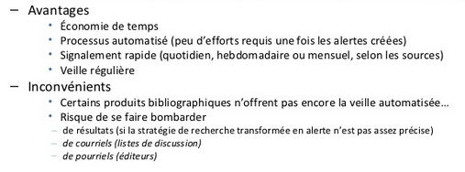
II. Les méthodes de veille (suite)

Slide 11
III. Les étapes de la veille
Étape 1 : Définir les objectifs de veille
Etape 2 : Rechercher des sources d’information
Étape 3 : Collecter des informations
Étape 4 : Traiter, analyser et stocker les informations
Étape 5 : Diffuser, partager les informations

Slide 12
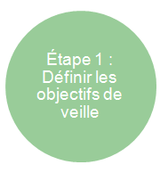

III. Les étapes de la veille (suite)
  Définir les axes de surveillance et les finalités
  Utiliser la méthode QQOQCP

Slide 13
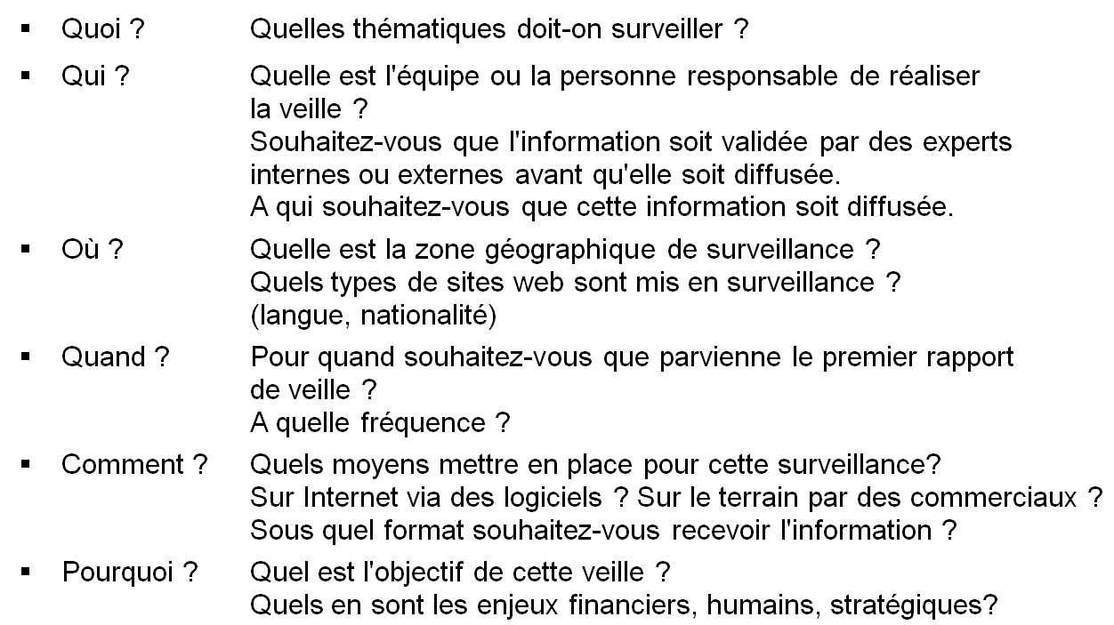
III. Les étapes de la veille (suite)

Slide 14
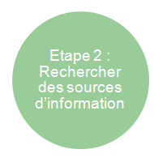
III. Les étapes de la veille (suite)
  Identifier les ressources : CDI, Bibliothèques, Internet
  Choisir les types de sources : Papier, multimédias, sites web, blogs, réseaux sociaux, bases de données
  Recueillir des informations : Définir ses mots-clefs et établir son équation de recherche.

Slide 15
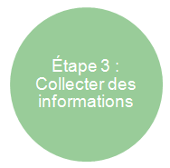










III. Les étapes de la veille (suite)
  Utilisation d’outils pour récolter les informations
    Moteurs de recherche
    Moteurs de flux RSS
    Moteurs d'actualités
    Moteurs de blogs
    Réseaux sociaux

Slide 16
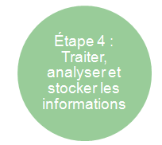
III. Les étapes de la veille (suite)
  Traiter : refaire un tri dans les informations et des recoupements.
  Analyser : travail de synthèse à effectuer.
  Stocker : « document papier » (note, dossier documentaire) ou diffusé sur le web.

Slide 17







III. Les étapes de la veille (suite)
  Utilisation d’outils pour traiter les informations
    Outils d'annotation
    Outils de cartographie
    Outils de capture de pages web
    Outils de capitalisation des
    connaissances

Slide 18
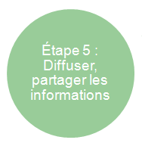





III. Les étapes de la veille (suite)
  Modalités de diffusion
  Utilisation d’outils pour diffuser les informations
    Outils de bookmarking
    Plateforme de blogs
    Agrégateur de flux

Slide 19

TD n° 3 – La veille informationnelle
cas « La Trotteuse »

